Slide 1
ZAVRŠNA KONFERENCIJA PROJEKT „MA DA – Mladi, A Društveno Angažirani”
EUROPSKI SOCIJALNI FOND
Podrška razvoju partnerstva organizacija civilnog društva i visokoobrazovnih ustanova za provedbu
Programa društveno korisnog učenja
2014. – 2020.
MA DA- Mladi, A Društveno Angažirani
Broj poziva: UP.04.2.1.02
Kodni broj: UP.04.2.02.0175
Šibenik, 16.09.2019.
Ovaj projekt sufinancira Ured za udruge Vlade Republike Hrvatske.

Slide 2
O projektu
Vrijeme provedbe: 20.03.2018. do 19. 09. 2019. (18 mjeseci)
Ukupan iznos projekta: 899.108,92 KN
Iznos EU potpore: 764.242,58 KN
Sufinanciranje Ureda za udruge Vlade RH: 134.866,34 KN

Slide 3
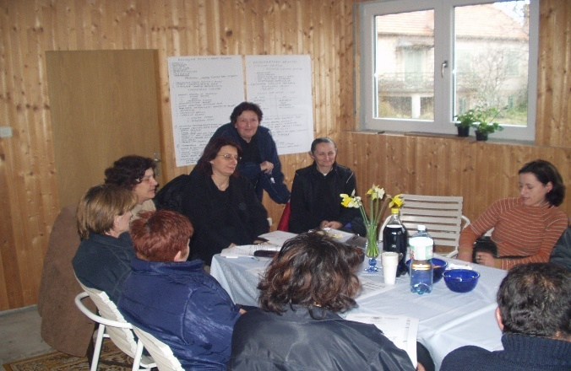
Nositelj i partneri
Nositelj projekta:
Udruga «Žena» Drniš
Postolarska 3, 22 320 Drniš
Tel/ Fax: 022/ 887 944
E-mail: udruga.zena1@si.ht.hr
Web: www.zena-drnis.com

Slide 4
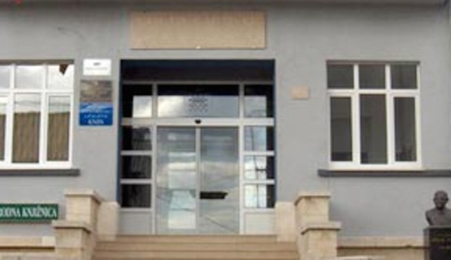
Partner:
Veleučilište Marko Marulić
Krešimirova 30.
22 300 Knin
Tel: 022 664 450
fax: 022 661 374
E-mail: info@veleknin.hr
Web: www.veleknin.hr

Slide 5
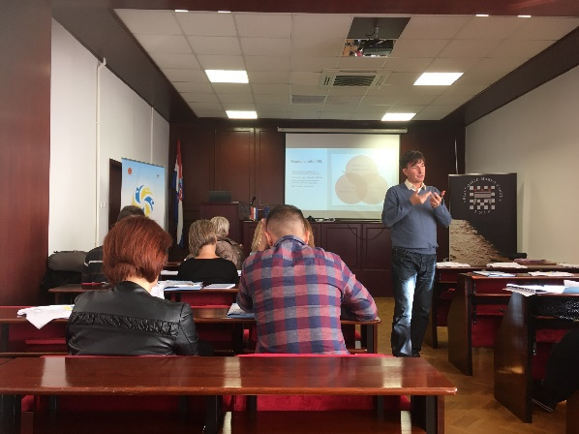
Cilj projekta
Uspostavljen održivi program društveno korisnog učenja na Veleučlištu „Marko Marulić“ u Kninu u cilju osnaživanja lokalnih organizacija civilnog društva koje se bave ruralnim razvojem.

Slide 6
Ciljna skupina
Lokalne akcijske grupe (u daljnjem tekstu: LAG) Šibensko- kninske županije (2) i Zadarske županije (4) i njihovi djelatnici,
Članovi lokalnih akcijskih grupa te lokalni poljoprivrednici (min. 100),
Djelatnici Udruge „Žena“ iz Drniša te djelatnike Veleučilišta „Marko Marulić“ iz Knina (7),
Studenti Veleučilišta „Marko Marulić“ iz Knina ( min. 14).

Slide 7
Aktivnosti i rezultati
Uspostavljena radna skupina za izradu Programa društveno korisnog učenja (27 članova) – održano 6 sastanaka tijekom 4 mjeseca na kojima će se uz podršku stručnjaka izraditi Program mentorstva i metodologiju za Veleučilište.

Slide 8
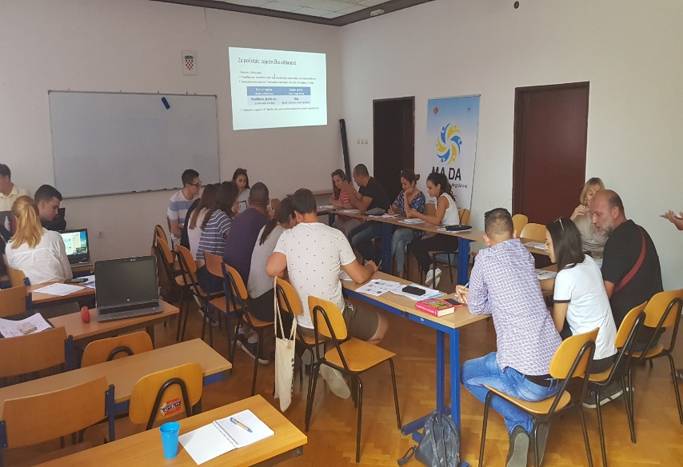

Slide 9
Ishodi: formirana radna skupina za izradu programa društveno korisnog učenja od 27 članova, održano 6 sastanaka radne skupine, potpisani memorandumi o suradnji sa članovima radne skupine, izrađen Poslovnik za rad radne skupine, pripremljeni radni paketi za članove radne skupine (po jedan paket za svaki sastanak), izrađeni i usvojeni programi (3) mentorstva i metodologija društveno korisnog učenja na Veleučilištu „Marko Marulić“ kao temelj budućeg angažmana studenata za tri stručna studija.

Slide 10
Osposobljeni studenti (14), profesori (4) te djelatnici OCD-ova (14) za aktivnosti društveno korisnog učenja kroz organizirana dva ciklusa dvodnevnih radionica o DKU (jedna za studente, a jedna za profesore i udruge),

Slide 11
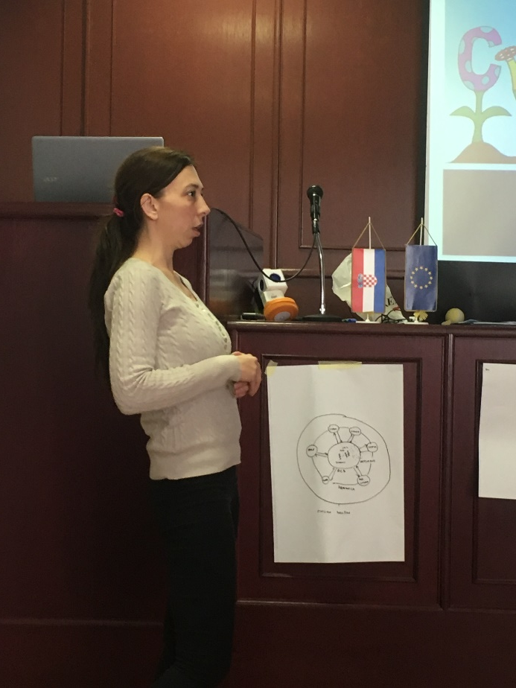
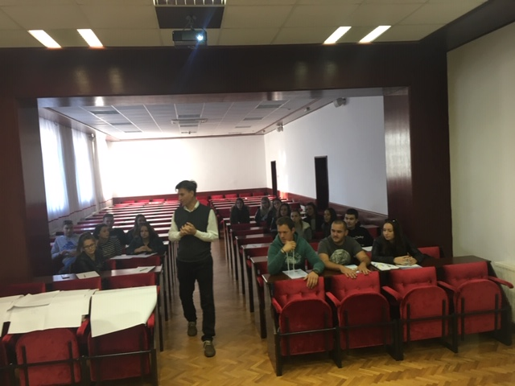

Slide 12
Pripremljen i tiskan priručnik o društveno korisnom učenju,

Slide 14
Osposobljeno 14 studenata, 3 profesora i 3 djelatnika OCD-ova za pripremu i provedbu projekata u okviru OP ruralni razvoj (certificirani program).

Slide 15
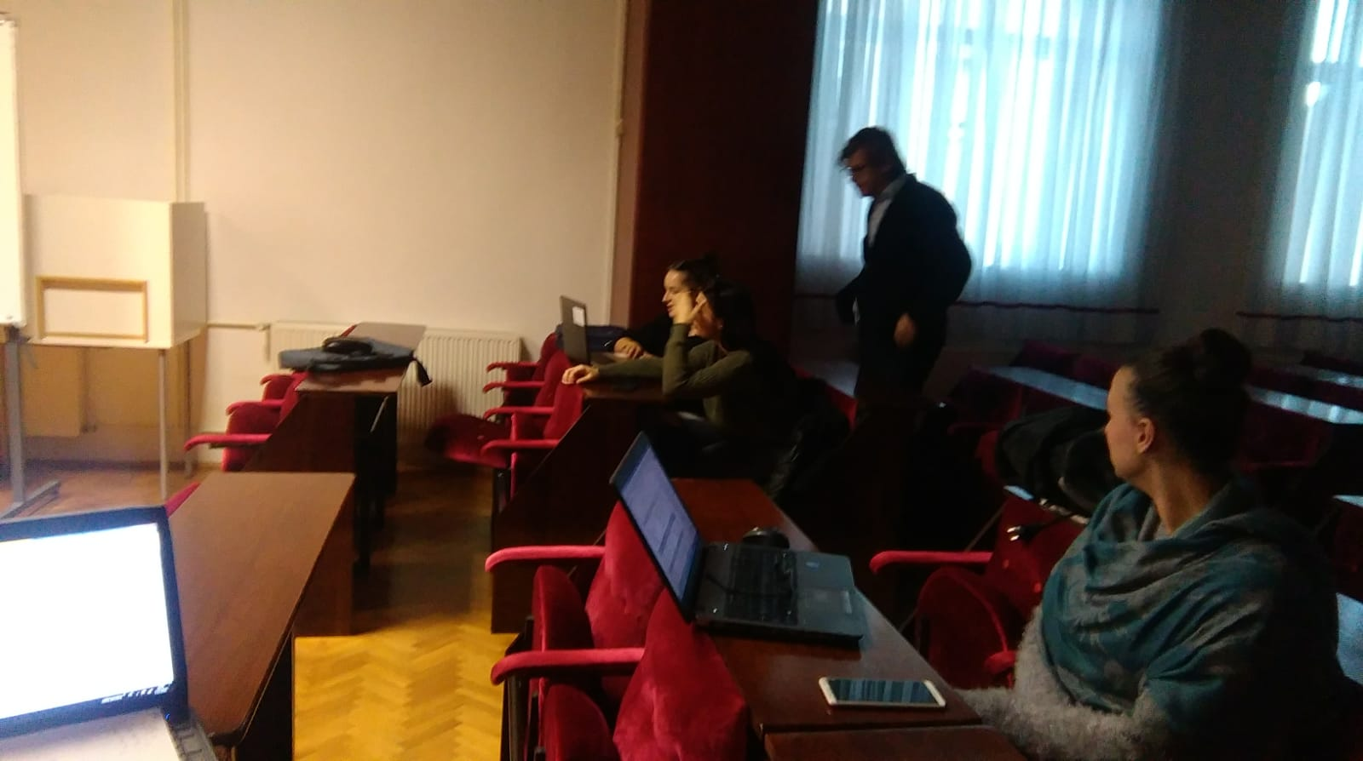

Slide 16
Ishodi: osposobljeno 14 studenata, 4 profesora i 14 djelatnika o društveno korisnom učenju; osposobljeno 14 studenata, 3 profesora i tri djelatnika organizacija civilnoga društva za izradu i provedbu projekata u okviru ruralnog razvoja; tiskano i distribuirano 100 primjeraka priručnika o društveno korisnom učenju, provedene dvije dvodnevne radionice o društveno korisnom učenju.

Slide 17
Organizirati aktivnosti DKU u LAG-ovima (6) i udrugama koje se bave ruralnim razvojem

Slide 18
Informiranje i savjetovanje građana – održano 126 savjetovanja
Organizirane radionice za poljoprivrednike – organizirano 9 radionica na temu OP ruralni razvoj i OP pomorstvo i ribarstvo
Podrška pri izradi projekata iz OP ruralni razvoj – održano 315 sati tehničke pomoći

Slide 19
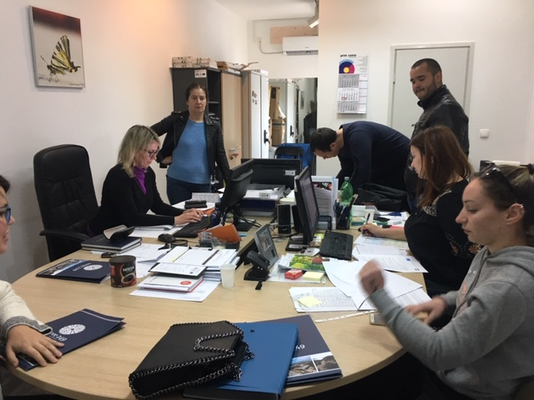
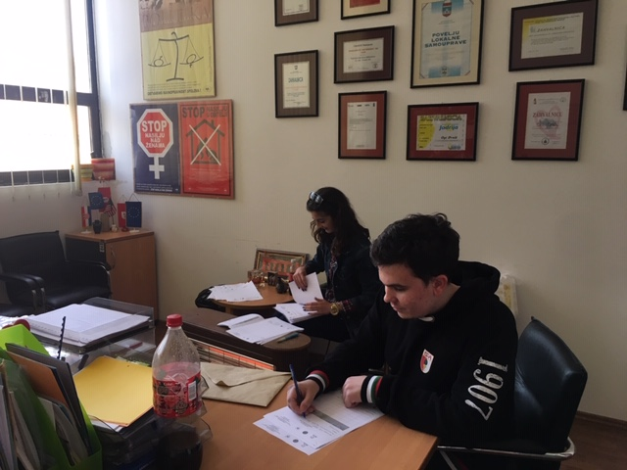

Slide 20
Promocija aktivnosti DKU.

Slide 21
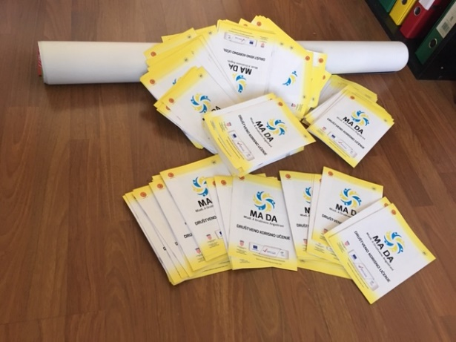

Slide 22
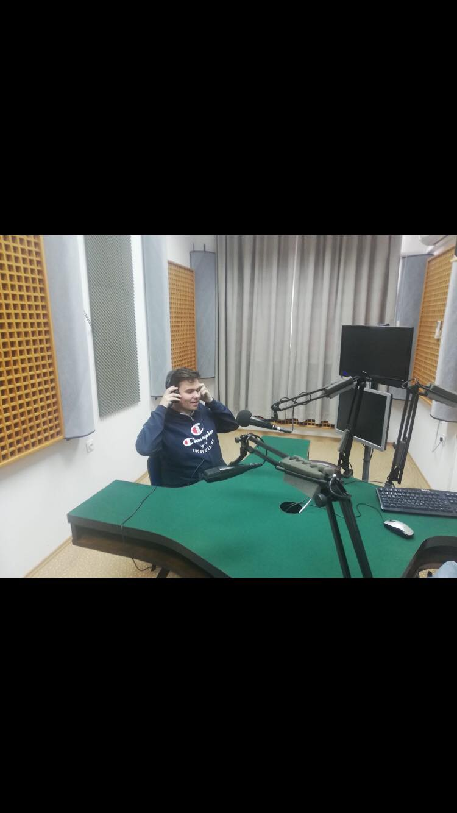

Slide 23
Posebna zahvala:
volonterima LAG-ova, LAGUR-a i OCD-ova,
nastavnicima Veleučilišta „Marko Marulić” i ostalim djelatnicima (tajništvu, referadi, financijama),
članovima OPG-ova,
medijima,
studentima ☺.

Slide 24
Organizacija konferencije sufinancirana je u okviru Operativnog programa Učinkoviti ljudski potencijali iz Europskog socijalnog fonda.
Hvala na pozornosti !
Sadržaj prezentacije je isključiva odgovornost udruge „Žena“.

